Slide 1


Sujet 4: Articles wikipedia

Slide 2
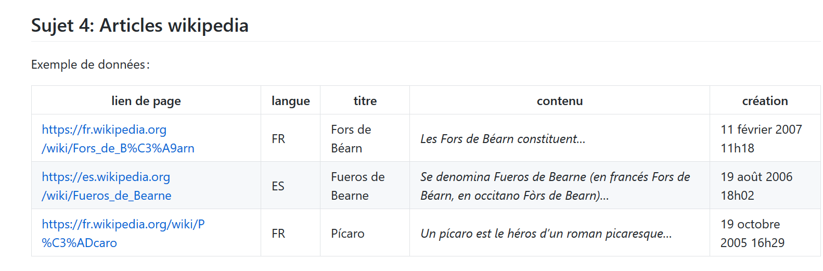

Slide 3
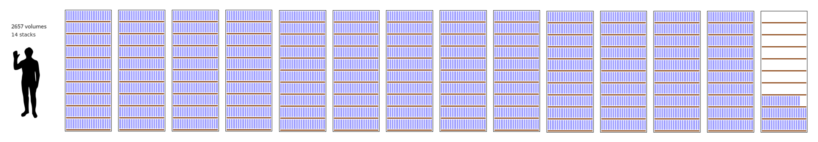
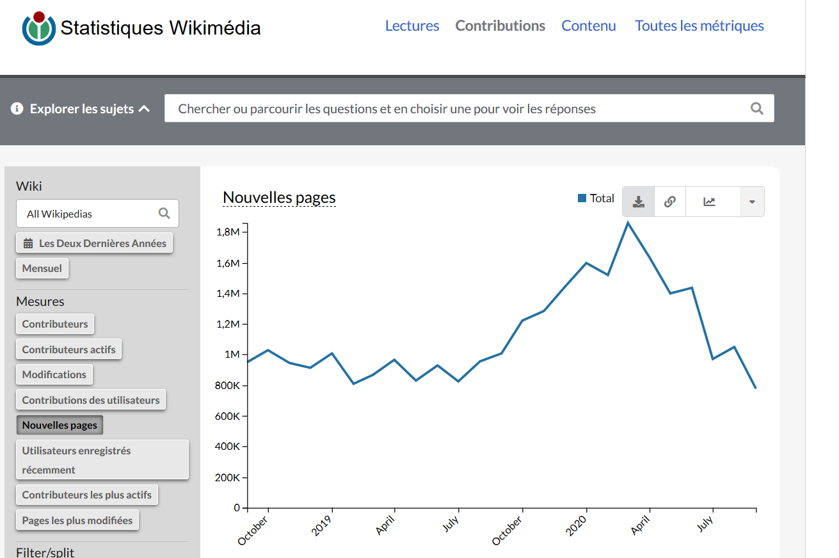

Slide 4
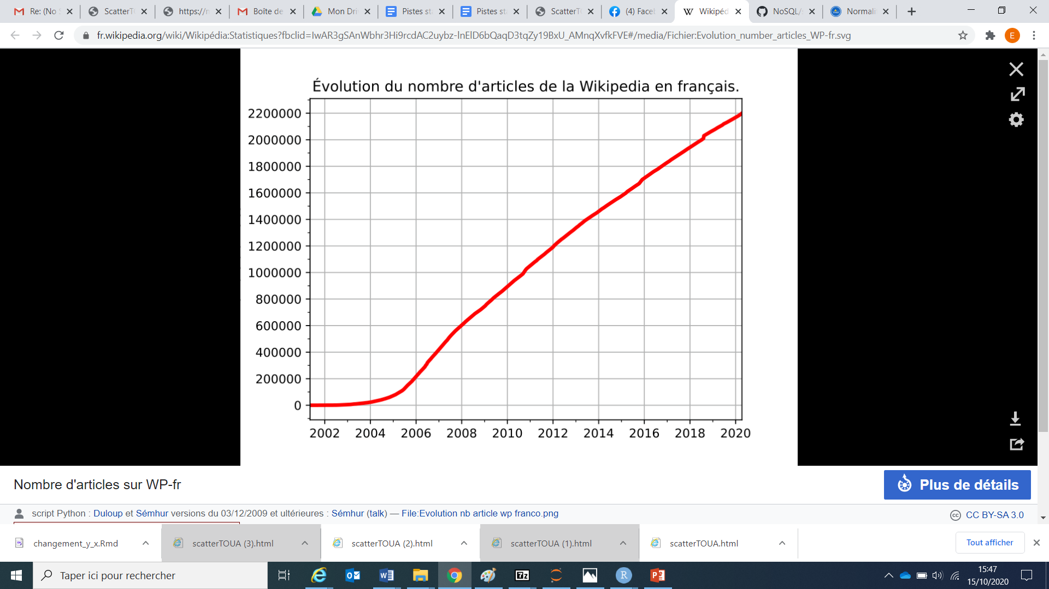
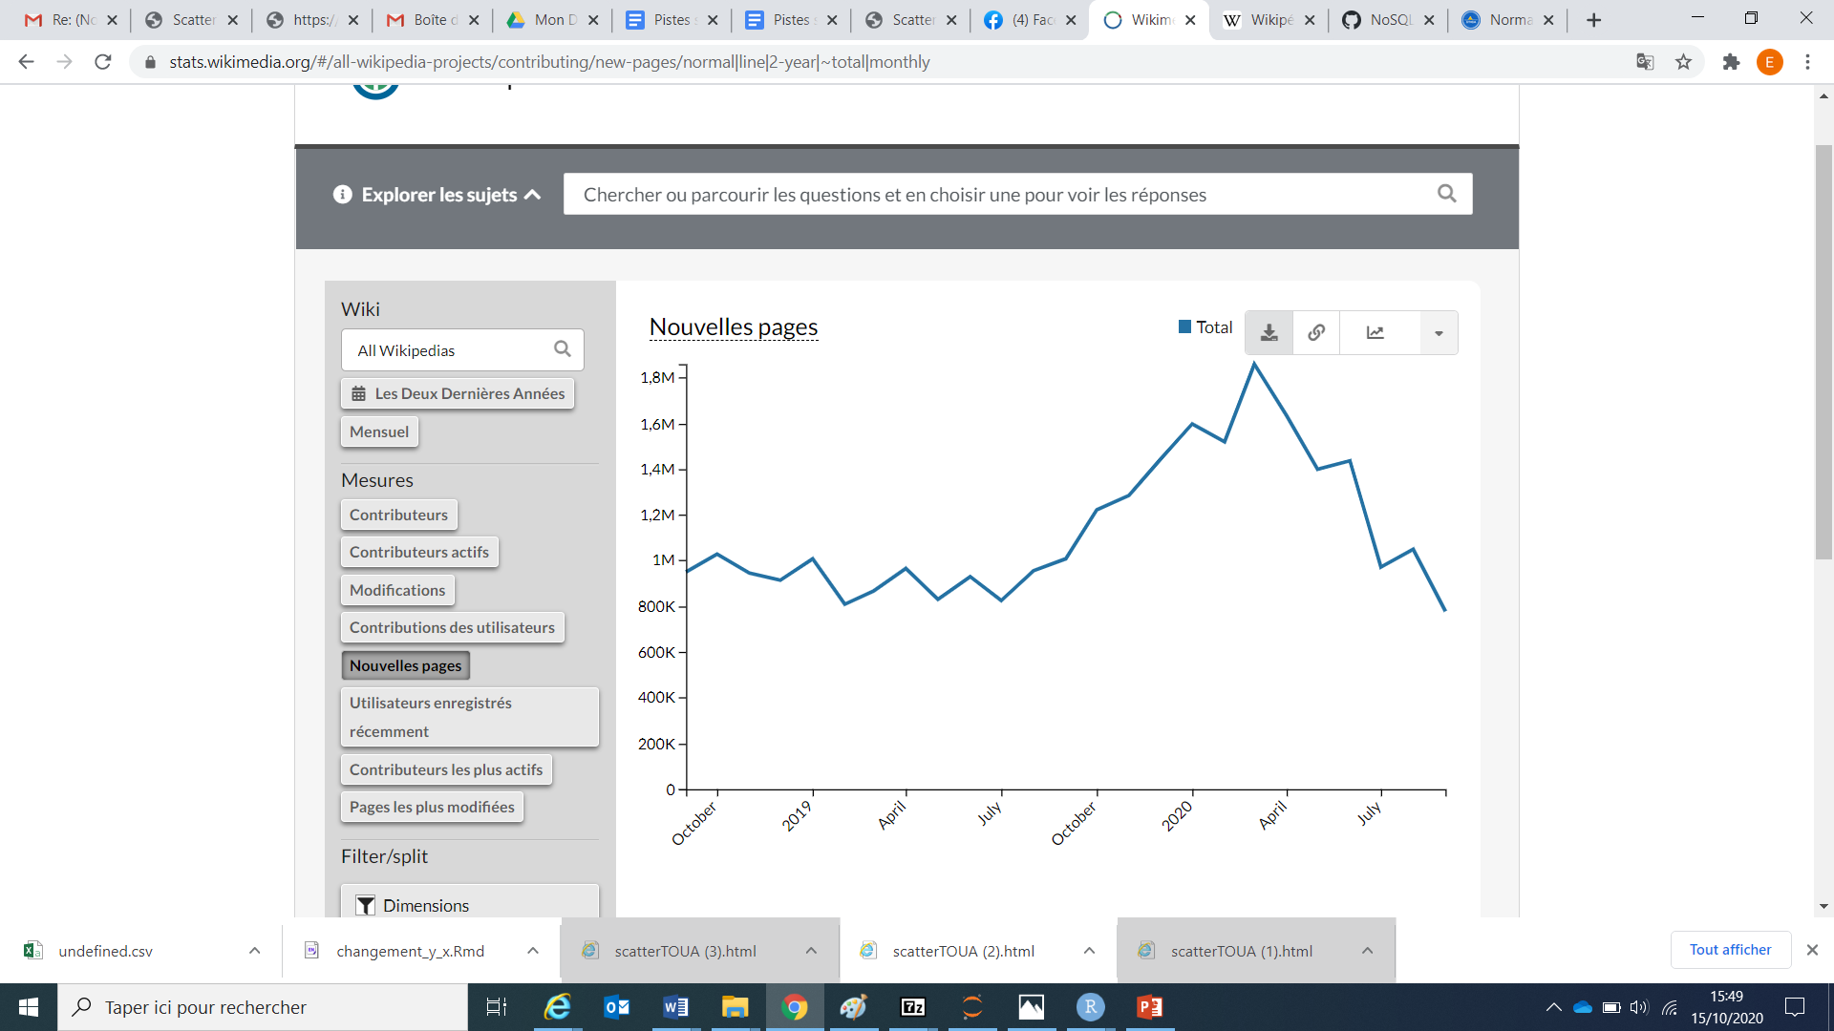
Choix de la clé de partitionnement
URL : éventuellement avec une fonction de hachage, mais problème de stabilité
Langue : Trop grosse partition ?
Titre : Non stable
Contenu : Non stable
Date de création : Intéressant car la taille est homogène et stable

Slide 5
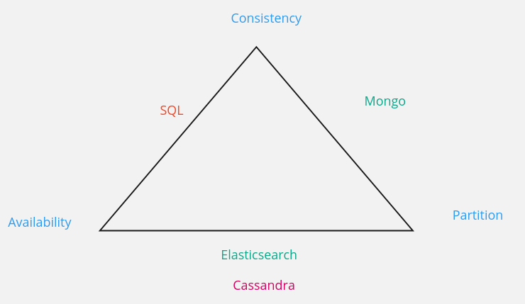
Choix du langage NoSQL

Slide 6
Exemple de partitionnement
P2
P1
Pandémie de Covid-19 | FR | https://fr.wikipedia. | La pandémie de Covid-19… | 19 Janvier 2020
COVID-19 pandemic | EN | https://en.wiki. | The COVID-19 pandemic, … | 5 Janvier 2020
Coupe du monde de football 2018 | FR | https://fr.wikipedia. | La Coupe du monde de football 2018 … | 5 septembre 2007
COP13 | EN | https://en.wiki. | The COP13…. | 18 septembre 2007

Slide 7
Exemple de requêtes 1 : requêtes dans une même partition
1) Le nombre d'articles en Anglais publiés la semaine du 12/10/2020
2) L’ensemble des articles publiés le 14 Juillet 2015

Slide 8
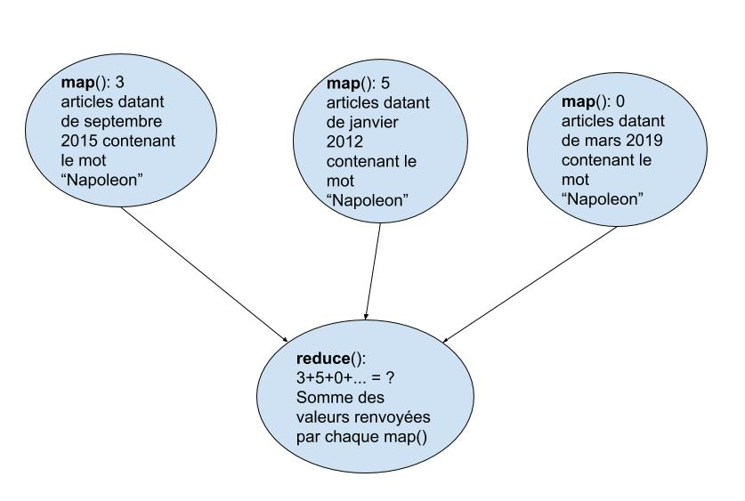
Exemple de requêtes 2 : map/reduce
1) Le nombre d'articles dont le contenu mentionne le mot "Napoléon" : sur toutes les partitions

Slide 9
Exemple de requêtes 2 : map/reduce
2) Le nombre d'articles en Français sur l'année 2018
- map : Somme du nombre d'article filtré par :
langue = FR sur les douze partitions de l'année 2018
- reduce : Somme des nombres renvoyés
par chaque partitions

Slide 10
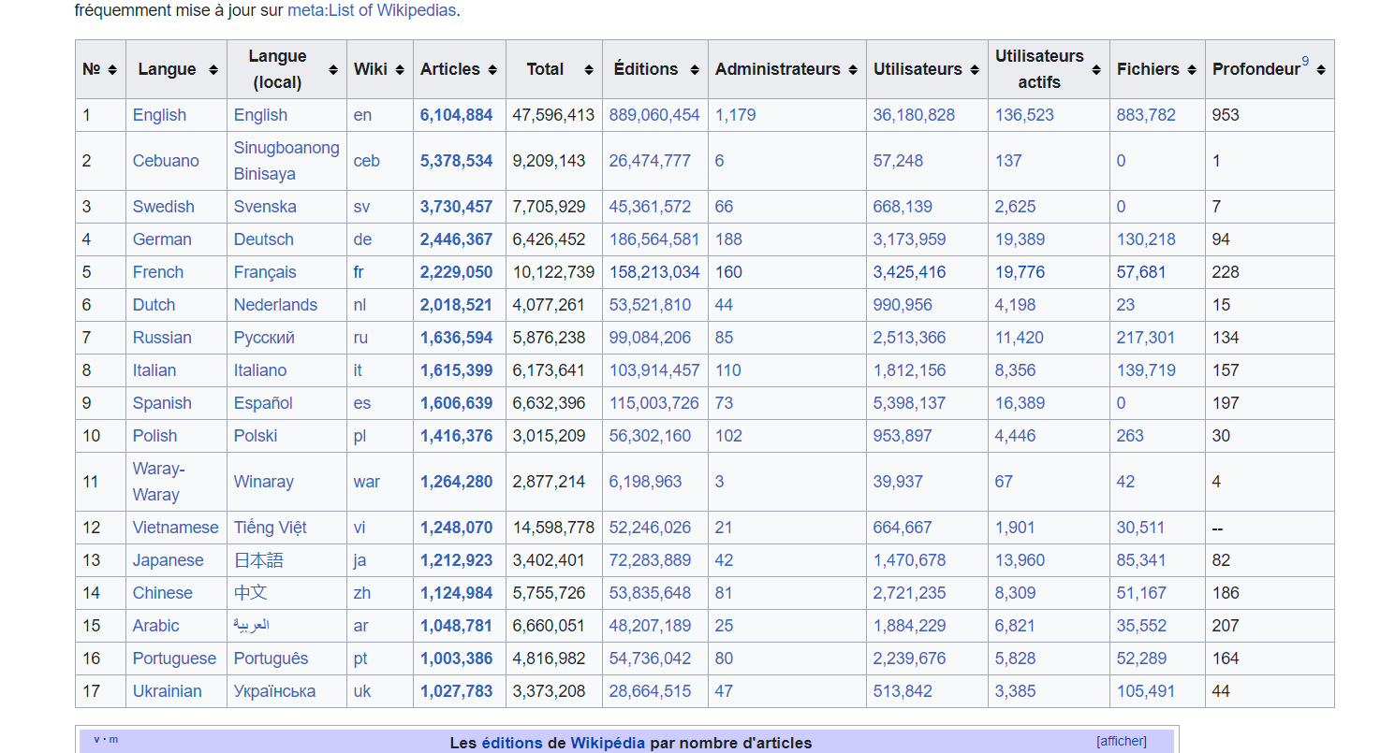
Conclusion/perspective
- Choix de la clé : mois mais peut être jour ou trimestre en fonction de la taille des serveurs disponibles
- Peut être moins de requêtes map/reduce en choisissant la langue

Slide 11
Merci de votre attention
Des questions ?

